Slide 1
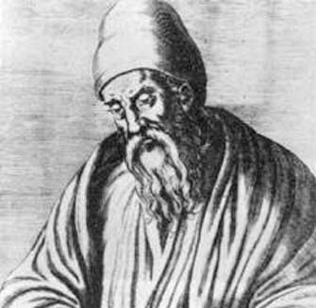
Euclide

Slide 2
nationalité
Nationalité:Grèce antique

Slide 3
Période de temps
Période de temps:325 avant J. –C à 265 avant J. -C

Slide 4
Livre euclide
Page couverture livre euclide

